Slide 1
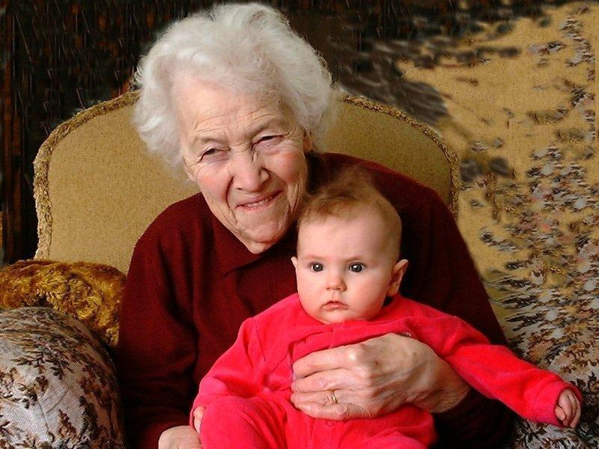
Nossos velhos
Pais heróis e mães rainhas do lar.
Passamos boa parte da nossa existência cultivando estes estereótipos.
Até que um dia o pai herói começa a passar o tempo todo sentado,
resmunga baixinho e puxa uns assuntos sem pé nem cabeça.
A rainha do lar começa a ter dificuldade de concluir as frases e dá prá implicar com a empregada.

Slide 2
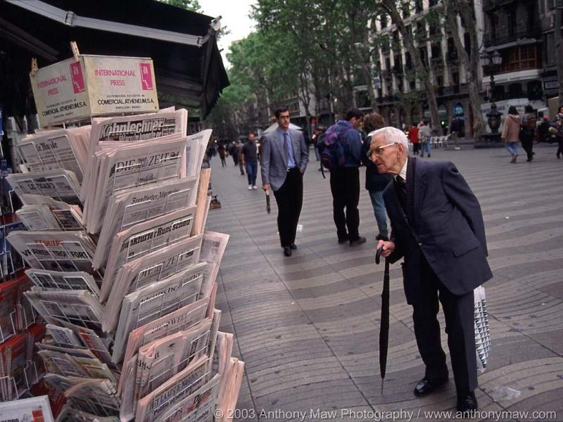
O que papai e mamãe fizeram para caducar de uma hora para outra?
Fizeram 80 anos. Nossos pais envelhecem. Ninguém havia nos preparado pra isso.
Um belo dia eles perdem o garbo, ficam mais vulneráveis e
adquirem umas manias bobas.
Estão cansados de cuidar dos outros e de servir de exemplo:
agora chegou a vez de eles serem cuidados e mimados por nós, nem que pra isso recorram a uma chantagenzinha emocional.

Slide 3
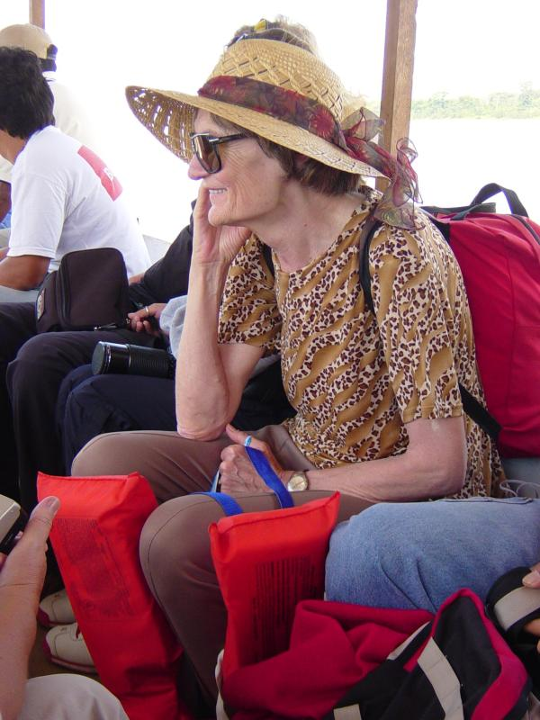
Têm muita quilometragem rodada e sabem tudo, e o que
não sabem eles inventam.
Não fazem mais planos a longo prazo, agora dedicam-se a pequenas aventuras, como comer escondido tudo o que o médico proibiu. Estão com manchas na pele.
Ficam tristes de repente. Mas não estão caducos:
caducos ficam os filhos, que relutam em aceitar o ciclo da vida.
É complicado aceitar que nossos heróis e rainhas já não estão no controle da situação. Estão frágeis e um pouco esquecidos, têm este direito, mas seguimos exigindo deles a energia de uma usina.
Não admitimos suas fraquezas, seu desânimo.

Slide 4
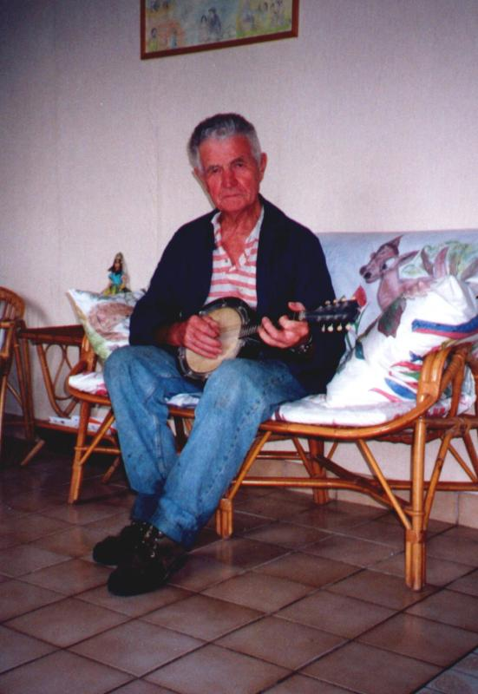
Ficamos irritados se eles se atrapalham com o celular e ainda temos a cara-de-pau de corrigi-los quando usam expressões em desuso: calça de brim? frege? auto de praça?
Em vez de aceitarmos com serenidade o fato de que as pessoas adotam um ritmo mais lento com o passar dos anos, simplesmente ficamos irritados por eles terem traído nossa confiança, a confiança de que seriam indestrutíveis como os super-heróis.

Slide 5
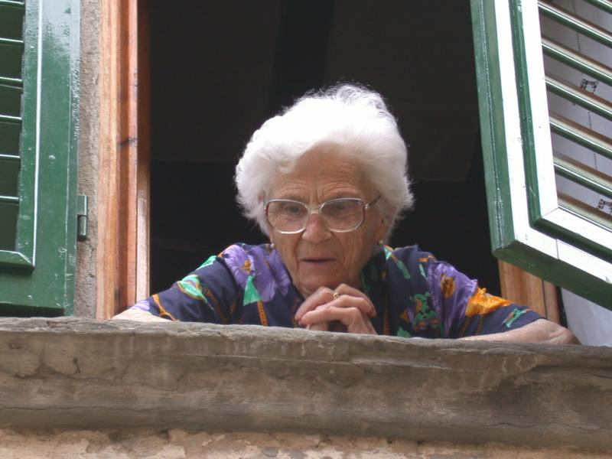
Provocamos discussões inúteis e os enervamos com nossa
insistência para que tudo siga como sempre foi.
Essa nossa intolerância só pode ser medo.
Medo de perdê-los, e medo de perdermos a nós mesmos, medo de também deixarmos de ser lúcidos e joviais. É uma enrascada essa tal de passagem do tempo.
Nos ensinam a tirar proveito de cada etapa da vida,
mas é difícil aceitar as etapas dos outros, ainda mais quando os outros são papai e mamãe, nossos alicerces, aqueles para quem sempre podíamos voltar, e que agora estão dando sinais de que um dia irão partir sem nós.
(Martha Medeiros )

Slide 6
Música:
Renato Russo - Gente Humilde
Digitação e montagem:
maricarusocunha@terra.com.br
PoA 26/05/03

